Slide 1
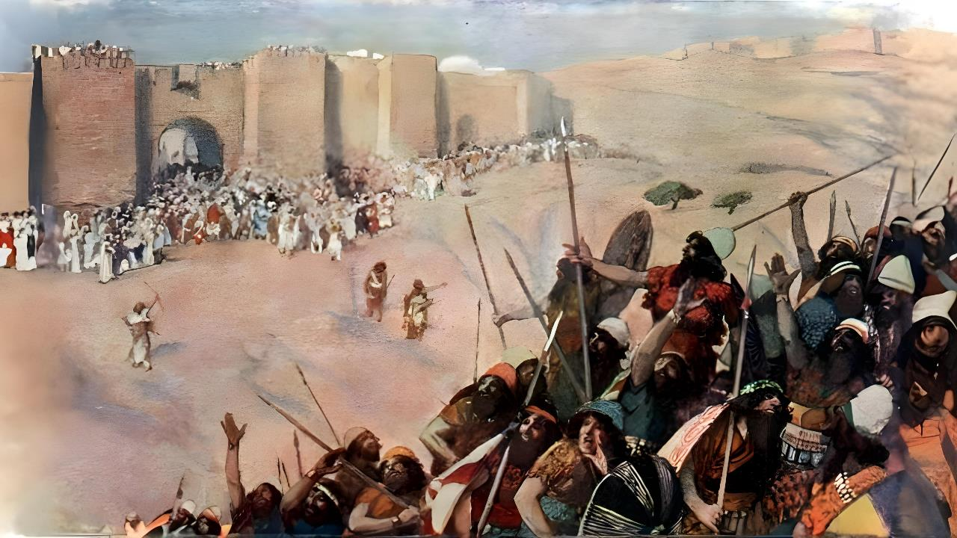
DIOS TA BRINGA PA BO
Lès 5 pa Novèmber 1, 2025

Slide 2

“ Y Josué a kapturá tur e reinan aki i nan teranan den un solo biaha, pasombra Señor Dios di Israel a bringa pa Israel”
Josue 10:42, ESV

Slide 3

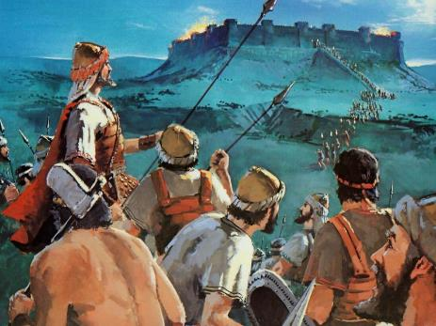
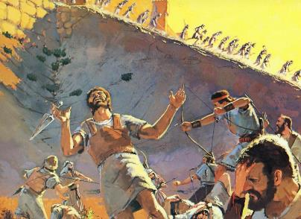
Komprendiendo e guera ku a guia Israel pa tuma posishon di e tera di Kanaan no ta un asuntu fasil.
Meskos ku Dios nunka tabatin e intenshon pa piká eksistí, ni E tabatin e intenshon pa guera eksistí.
P’esei pakiko asina tantu hende a muri? E guera ei lo por wòrdu konsiderá “ santu "?
Pa komprendé e problema aki, nos mester eksaminá(investigá) den e konsepto bíbliko di guera i e balornan moral na rísiko na e momentu krítiko ei den historia.
Un asuntu di inikidat
Un asuntu di hustisia
E konsepto bíbliko di guera
Destruí dor di nan propio eskoho
Buska pas

Slide 4

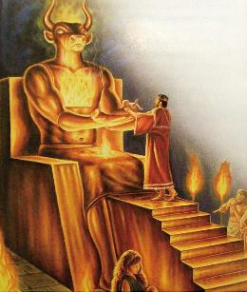
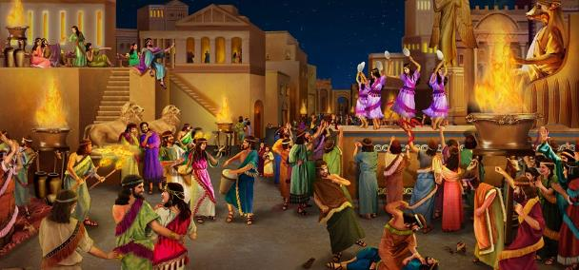
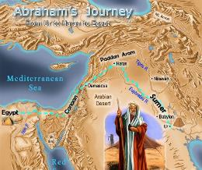
UN ASUNTU DI INIKIDAT
“ Den e di kuater generashon bo desendientenan lo bolbe bèk akinan, pasombra e piká di e Amoreonan ainda no a yega su midí kompleto.” (Genesis 15:16)
Arkeología a revelá ku Kanaan su religion tabata eksaktamente loke e Beibel ta bisa: bruheria, adivinashon, komunikashon ku e mortonan, spiritismo... i sakrifisio di mucha! (Deut. 18:9-12).
Na esaki mester wòrdu agregá e rito di “ prostitushon sagrado ” – kual tabatin masha poko di hasi ku santidat – praktiká dor di tantu e saserdotenan komo e saserdotistanan.
Ounke e praktikanan aki ya kaba tabata komun den Abraham su tempu, Dios a duna nan mas ku 400 aña pa rektifiká nan komportashon.
Finalmente, e ritonan di desviashon aki, kual a baha hende su moralidat i a kria tur sorto di bisionan, mester a wòrdu terminá. E eksterminashon(destruk-shon) di e Kananeonan lo prevení — alo menos pa un tempu — e degradashon moral di humanidat.

Slide 5

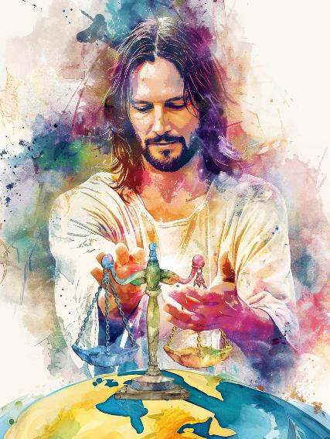
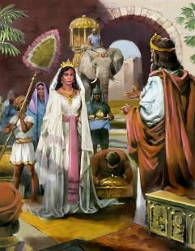
UN ASUNTU DI HUSTISIA
“ Dios ta un hues hustu, un Dios Kende ta manifestá Su rabia tur dia. Si E no suavisá, E lo mula Su spada; E lo dobla i span Su bog” ( Salmo 7:11-12 NIV)
Amor i hustisia ta e fundeshi di Dios Su karakter. Esaki ta hasiÉ un hues hustu i imparsial, Kende ta posponé kastigu asina ku e pekador lo por wòrdu kombertí, pero Kende lo no tolerá maldat pa semper.
E guera pa konkistá Kanaan no a wòrdu lansá pa rasonnan imperialista, pero dor di òrdu divino pa realisá e kastigu ku su habitantenan malbado a meresé.
Dios Su deseo tabata pa establesé un gobiernu hustu den e teritorio ei, kual lo ta un ehèmpel na tur nashon, motivando nan pa elevá na konseptonan moral, i asina logra un estado di pas i hustisia mundial (Deut. 4:5-6).
Komo un guerero i hues, Dios a wòrdu komprometé na implementando, stabilisando, i manteniendo e regla di lei, kual ta un reflekshon di Su karakter.

Slide 6

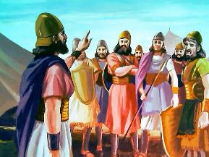
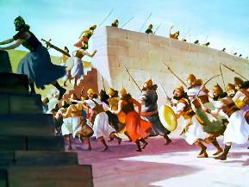
E KONSEPTO BÍBLIKO DI GUERA
“ Pero sea sigurá awe ku Señor bo Dios ta Esun ku ta krusa bo dilanti manera un kandela konsumidor. E lo destruí nan; E lo someté nan bo dilanti. Y lo bo kore ku nan i destruí nan kompletamente mesora, meskos ku Señor a primintí bo.” (Deuteronomio 9:3)
Bíblikamente, gueranan mester wòrdu limitá na situashonnan spesífiko i a wòrdu definí dor di Dios mes. Esakinan ta e reglanan ku a goberná gueranan outorizâ dor di Dios:
Un ehérsito profeshonal no tabata wòrdu permití
E sòldánan no tabata wòrdu pagá i algun bes asta no por tuma botín
Operashon militar solamente tabata wòrdu permití pa e konkista òf defensa di e Tera Primintí na e momentu históriko partikular ei
Nan a wòrdu guiá dor di profetanan inspirá dor di Dios manera Moisés òf Josué )
Preparashon spiritual tabata wòrdu rekerí promé ku e bataya
Kualkier Israelita kende no a bai di akuerdo ku e reglanan di guera tabata wòrdu tratá komo un enemigu
Na hopi okashonnan, Dios a intervení direktamente den e bataya

Slide 7

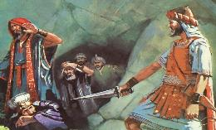
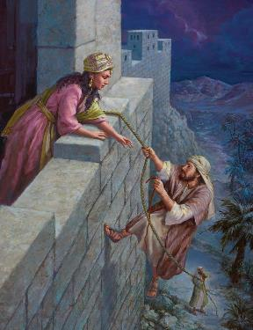
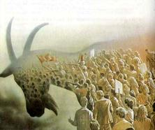
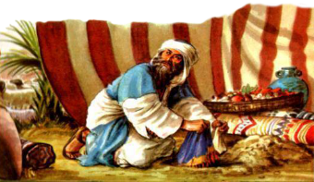
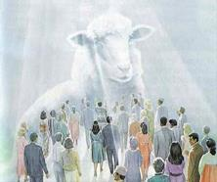
DESTRUÍ DOR DI NAN PROPIO ESKOHO
“ Asina Josué a kontrolá henter e region, inkluyendo e pais di serunan, e Negèv, e seritunan di wèst i e subidanan di seru, huntu ku tur nan reinan. El no a laga ningun sobrebibiente. El a destruí kompletamente tur loke tabata hala rosea, meskos ku Señor, e Dios di Israel, a ordená.” (Josue 10:40)
E teritorio kompleto di Kanaan a wòrdu deklará anatema, esei ta, dediká na destrukshon. Tur kos ku ta hala rosea mester a muri (Deut . 20:16-18; Josue 10:40).
Esnan destiná pa destrukshon kende a obedesé Dios por biba (e.g., Rahab)
Israelitanan kende a desobedesé Dios mester a wòrdu poné na morto (e.g., Achan).
Sinembargo, tabatin eksepshonnan:
Dilanti di Dios, Kananeonan i Israelitanan a wòrdu mirá igualmente: imparsialmente. E diferensia tabata ku algun a skohe pa persistí den nan rebellion kontra Dios, mientras ku otronan a skohe pa obedes’Ele.
Awor, e desishon ainda ta di nos. Ora ku Hesus bini, nos lo ta salbá òf destruí dor di nos propio eskoho.

Slide 8

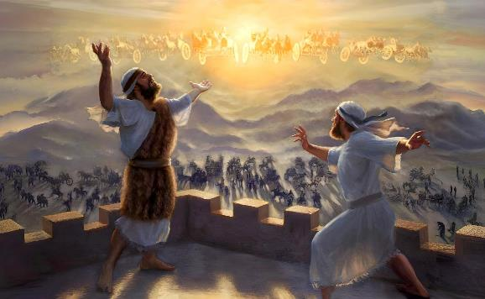
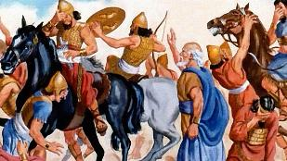
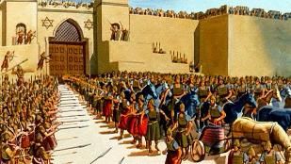
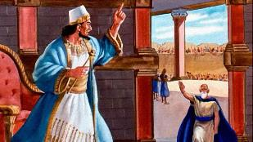
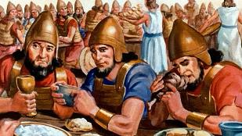
BUSKA PAS
“ Lo Mi hasi pas bo superior i bienestar bo gobernadó ” (Isaias 60:17b NIV)
Hesus ta wòrdu yamá e “ Prens di Pas ” (Isaias 9:6). El a bini pa trese pas, i E lo reina den pas (Juan 14:27; Isaias 60:17).
Pero te ora ku Su reino di pas bira un realidat, nos ta keda den un teritorio di guera, sumergí den e konflikto kósmiko entre bon i malu.
Ora ku e ehérsito di Siria a rondoná Dotan pa kapturá e Profeta Eliseo, é no a pidi Dios pa laga e ehérsito selestial ku ta rondon’é destruí e Sirionan. Mas bien, el a pidi pa guia e ehérsito di Siria siegá na Samaria asina ku, ora ku nan t’ei, é lo por trese pas entre e dos nashonnan na guera (2 Reinan 6:12-23).
Esaki ta e ehèmpel ku Hesus a siña nos: pa semper buska pas den konflikto. Pa vense malu ku bon (Rom. 12:20-21).

Slide 9

“ E destrukshon total di e pueblo di Jeriko tabata solamente un kumplimentu di e mandatonan duná anteriormente dor di Moisés tokante di e habitantenan di Kanaan [...] Pa hopi e mandatonan aki ta parse di ta kontrali na e spiritu di amor i miserikòrdia preskirbí den otro porshonnan di e Beibel, pero nan tabata en realidat e mandatonan di sabiduria infinito i bondat. Dios tabata serka di stablesé Israel na Kanaan, pa desaroyá entre nan un nashon i gobiernu ku lo mester ta un manifestashon di Su reino riba e tera. Nan no solamente mester tabata herederonan di e berdadero religion, pero pa diseminá(difundí) esaki su prinsipionan dor di henter e mundu. E Kananeonan a bandoná nan mes na e paganismo di mas impuro(vulgar) i mas rebahá, i tabata nesesario ku e tera lo mester wòrdu limpiá for di loke asina sigur ta prevení e kumplimentu di Dios Su propósitonan grasioso.”
EGW (Patriarchs and Prophets, p. 492)

